Slide 1
Geld verdienen mit Auktionen - am Beispiel eines Online Games
Lukas Zaiser

Slide 2





Motivation
“Money isn’t everything as long as you have enough of it” - Malcolm Forbes
- Microtransaktionen und bezahlte Services sind normal geworden
- Man hat die Wahl viel Zeit oder viel Geld zu investieren
- Ein Weg Geld zu verdienen ist das Auktionshaus
- Man muss wissen, was zu welchem Preis gekauft und verkauft werden soll
- Die Daten kommen von dem Online-Spiel Guild Wars 2, das 2012 von NCSoft veröffentlicht wurde
- Es gibt über 20.000 Gegenstände die gesammelt und im Auktionshaus gehandelt werden können

Slide 3
Datenbeschaffung
Daten abrufen
- Alle im Spiel befindlichen Gegenstände von der API abrufen: 26.906
- Für diese Präsentation nehmen wir 400 Stück um die Ladezeit zu verringern. Alle weiteren Auswertungen nutzen alle Daten.
- Kauf- und Verkaufsauktionen für jeden Gegenstand abrufen
- Kaufauktionen: 3.785
- Verkaufsauktionen: 70.697
- Details pro Gegenstand wie Name, Icon etc.
- 70.697 gefunden
- Alle Daten in CSVs schreiben

Slide 4
Daten als JSON von der API lesen
# Call API - get price details price_response <- GET(paste("https://api.guildwars2.com/v2/commerce/listings?ids=", currentBatch, sep = "")) # Parse JSON price_response_n <- content(price_response, "text") %>% fromJSON() # Read content (mockup)
for (row in 0:nrow(price_response_n)) { id <- price_response_n[row, "id"] buy <- price_response_n[row, "buys"]
}

Slide 5
Data preparation
Die Daten liegen bis jetzt verteilt in drei Dateien. Diese müssen zuerst zusammengeführt werden. Danach sehen die Daten so aus:
## Rows: 437,289 ## Columns: 12 ## $ name <chr> "Sealed Package of Snowballs", "Sealed Package of Sn~ ## $ type <chr> "Consumable", "Consumable", "Consumable", "Consumabl~ ## $ rarity <chr> "Basic", "Basic", "Basic", "Basic", "Basic", "Basic"~ ## $ vendor_value <int> 0, 0, 0, 0, 0, 0, 0, 0, 0, 0, 0, 0, 0, 0, 0, 0, 0, 0~ ## $ id <int> 24, 24, 24, 24, 24, 24, 24, 24, 24, 24, 24, 24, 24, ~ ## $ icon <chr> "https://render.guildwars2.com/file/1D05D1EE04E16E69~ ## $ level <int> 0, 0, 0, 0, 0, 0, 0, 0, 0, 0, 0, 0, 0, 0, 0, 0, 0, 0~ ## $ item_type <chr> "Generic", "Generic", "Generic", "Generic", "Generic~ ## $ item_weight_class <chr> NA, NA, NA, NA, NA, NA, NA, NA, NA, NA, NA, NA, NA, ~ ## $ listings <int> 1, 1, 4, 7, 5, 1, 3, 10, 1, 1, 1, 1, 1, 1, 1, 1, 1, ~ ## $ unit_price <int> 85, 81, 80, 77, 76, 75, 74, 72, 68, 67, 66, 65, 64, ~ ## $ quantity <int> 169, 62, 1000, 1578, 1024, 250, 630, 2365, 250, 250,~

Slide 6
Data cleaning I
Da die Daten von einer API kommen, sind sie größtenteils schon aufbereitet. Allerdings lassen sich einige Variablen noch besser verarbeiten:
df_sells <- df_sells %>% drop_na(unit_price, quantity) %>% mutate(rarity = as.factor(rarity), type = as.factor(type), item_type = as.factor(item_type), item_weight_class = as.factor(item_weight_class), unit_price_gold = unit_price / 10000) %>% select(-unit_price)

Slide 7
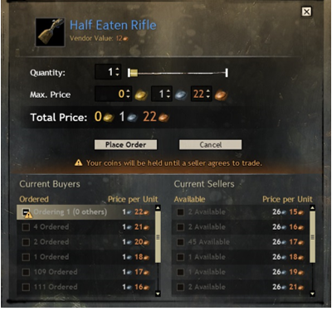
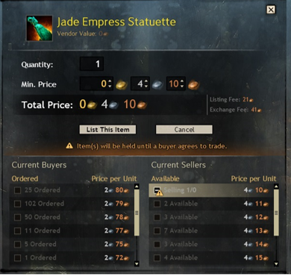
Angebot und Nachfrage
Für uns sind nur zwei Einträge relevant
Höchster Kaufpreis
Niedrigster Verkaufspreis

Slide 8
Data cleaning II
df_max_buys <- df_buys %>% group_by(name) %>% slice(which.max(unit_price_gold))
Damit wird das Datenset stark verringert:
Kaufauktionen von 434.399 auf 17.535
Verkaufsauktionen von 3.855.399 auf 18.656

Slide 9
Profit
Das Auktionshaus erhebt Steuern:
- 5% für das Einstellen eines Angebots
- 10% beim Verkauf
Ein Beispiel:
- Kauf für 1,22 Silber
- Verkauf für 26,14 Silber
- 5% davon werden direkt abgezogen
- 10% davon werden bei Kauf abgezogen
- Wir bekommen 26,14 * 0,85 = 22,22 Silber
Abzüglich dem Kaufpreis von 1,22 Silber ergibt das ein Gewinn von 21 Silber.

Slide 10
Berechnung des Profits
Erst wird df_max_buys und df_min_sells anhand der ID gejoined und dann kann der Profit pro Gegenstand berechnet werden.
df_all <- df_all %>% mutate(unit_price_gold_diff = unit_price_gold_sells - unit_price_gold_buys, profit = 0.85 * unit_price_gold_sells - unit_price_gold_buys, more_sells = quantity_sells - quantity_buys)

Slide 11
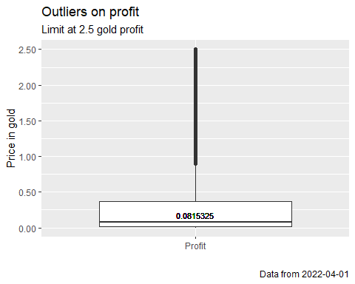
Daten Überblick
Bei Verkäufen Ausreißer nach oben mit 3.000 bis zu 10.000 Gold
Diese sehr hohen Angebote können nicht ernst genommen werden
- Filter bei Profit < 2,5 Gold
- Median Profit von 8.15 Silber.
- 239 Gegenstände sind noch übrig

Slide 12
Data Split
Alle bisherigen Operationen wurden auch in eine Funktion ausgelagert, sodass immer von diesem Datenset aus gearbeitet werden kann, auch wenn man neuere Daten über die API abruft. Die Daten werden nun in ein Training und ein Testset eingeteilt.
data_split <- initial_split(df_all, prop = 3/4, strata = profit, breaks = 4) train_data <- training(data_split) test_data <- testing(data_split)

Slide 13
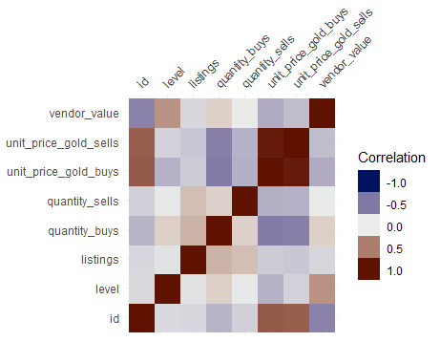
Abhänigkeiten
Um zu sehen welche Input-Variablen relevant sind, kann das Spearman Schaubild weiterhelfen.
Daten sind untereinander kaum Abhängig, bis auf Kauf- und Verkaufspreis.

Slide 14
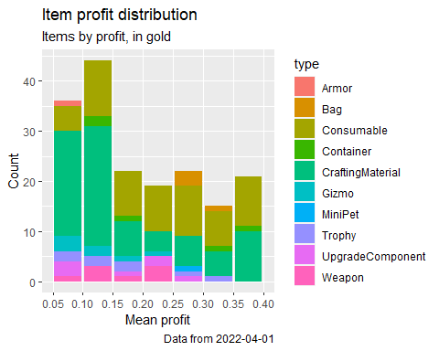
Preisverteilung

Slide 15
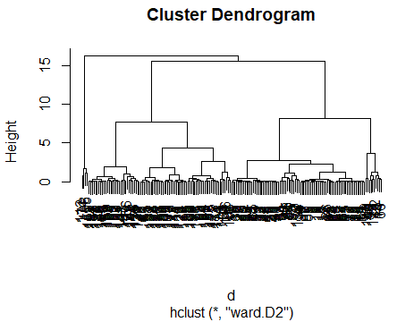
Clusteranalyse I
Um einen besseren Überblick über die Daten zu bekommen, habe ich die Daten geclustert.
In dem Dendrogram kann man sinnvolle Clustergrößen ablesen.

Slide 16
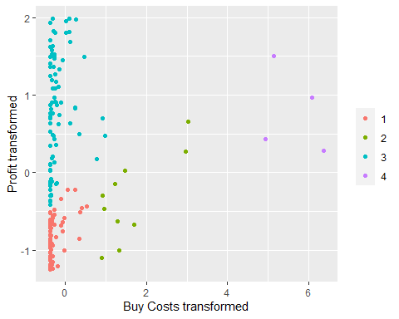
Clusteranalyse II
Es wurden vier Cluster gebildet:
(1) Rote Cluster: Günstige Gegenstände mit Verlust (nicht kaufen)
(2) Grüne Cluster: Mittelpreisige Gegenstände mit unterschiedlichem Gewinn (nicht kaufen)
(3) Hellblaue Cluster: Günstige Gegenstände mit überwiegend hohem Gewinn (sollte man kaufen)
(4) Lila Cluster: Hochpreisige Gegenstände mit hohem Gewinn (könnte man kaufen)
Es gibt also einige Gegenstände, die für uns interessant sind.

Slide 17
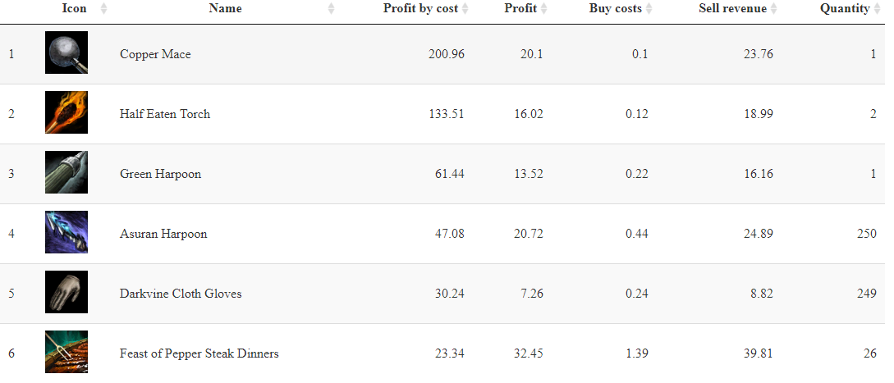
Beste Gegenstände nach ROI
Preise in Silber

Slide 18
Zwischenüberlegung
Wir haben nun Gegenstände gefunden die einen hohen Gewinn erzielen würden. Jetzt kann man bereits anfangen diese zu Kaufen/Verkaufen und so Gewinn erziehlen.
Jedoch sollte auch ein Modell trainiert werden. Daher die Überlegung ein Modell zu trainieren, das den Verkaufspreis pro Gegenstand vorhersagt. Wenn es dabei Abweichungen zum tatsächlichen Kaufpreis gibt, könnte dies für ein Gegenstand stehen, der unter/überbewertet ist und sich in Zukunft zum vorhergesagten Wert entwickelt.

Slide 19
Features auswählen
Folgende features wurden zu Beginn ausgewählt:
## variable type role source ## 1 id numeric ID original ## 2 name nominal ID original ## 3 unit_price_gold_buys numeric predictor original ## 4 type nominal predictor original ## 5 rarity nominal predictor original ## 6 level numeric predictor original ## 7 unit_price_gold_sells numeric outcome original

Slide 20
Modell aufbauen
Ich habe zwei verschiedene Regressionsalgorithmen ausprobiert.
Die Regression des Random Forest und die Lasso-Regression von glm bzw. glmnet.
Das Rezept für die Lasso-Regression sieht folgendermaßen aus (ähnlich für RF):
sells_rec <- recipe(unit_price_gold_sells ~ ., data = df_train) %>% update_role(id, name, new_role = "ID") %>% step_dummy(all_nominal_predictors())%>% step_zv(all_predictors()) %>% # remove zero vectors step_center(all_predictors()) %>% step_scale(all_predictors())
lasso_mod <- linear_reg(penalty = 0.1, mixture = 1) %>% set_engine("glmnet") sells_fit <- workflow() %>% add_recipe(sells_rec) %>% add_model(lasso_mod) %>% fit(data = df_train)

Slide 21
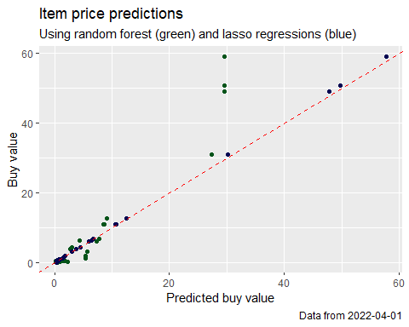
Ergebnis

Slide 22
Einfluss der features auf das Ergebnis
## # A tibble: 17 x 3 ## term estimate penalty ## <chr> <dbl> <dbl> ## 1 (Intercept) 3.01 0.1 ## 2 unit_price_gold_buys 7.19 0.1 ## 3 level 0 0.1 ## 4 type_Bag 0 0.1 ## 5 type_Consumable 0 0.1 ## 6 type_Container 0 0.1 ## 7 type_CraftingMaterial 0 0.1 ## 8 type_Gizmo 0 0.1 ## 9 type_MiniPet 0 0.1 ## 10 type_Trophy 0 0.1 ## 11 type_UpgradeComponent 0 0.1 ## 12 type_Weapon 0 0.1 ## 13 rarity_Basic 0 0.1 ## 14 rarity_Exotic 0 0.1 ## 15 rarity_Fine 0 0.1 ## 16 rarity_Masterwork 0 0.1 ## 17 rarity_Rare 0 0.1

Slide 23
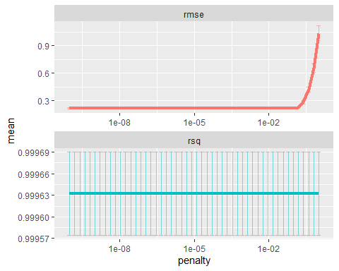
Tuning
Dadurch, dass nur eine Variable Einfluss auf das Modell hat, ist beim Hyperparametertuning kein hilfreiches Ergebnis zustande gekommen.

Slide 24
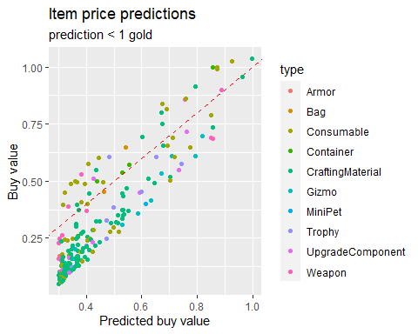
Ausführen auf neuen Daten
Das ursprüngliche Schaubild sieht sehr ähnlich zu dem vorherigen Ergebnis aus.
Daher wird hier auf Gewinn < 1 Gold gefiltert.

Slide 25
Ergebnis
Das Ziel war, 1$ in In-Game Währung zu verdienen, das entspricht 18 Gold und 6 Silber. Obwohl noch ein paar Auktionen laufen, konnte das Ziel nicht erreicht werden.
Tatsächlich habe ich aber Gewinn gemacht: 57 Silber und 70 Kupfer. Finanziell hat sich das natürlich nicht gelohnt, aber es war eine interessante Erfahrung.

Slide 26
Fazit
- Datenset hat sich ganz anderst verhalten als gedacht
- Auktionen ändern sich extrem schnell, sodass eine statische Analyse wenig sinnvoll ist
- Andere unterbieten die eingestellten Preise sehr schnell
- Die Methode benötigt viel Zeit und macht wenig Spaß
- Ich bin nicht der erste und einzige der so Auktionen einstellt, das sieht man auch an den existierenden Fan-Seiten GW2Efficiency oder GW2TP

